Slide 1


大学物理实验

Slide 2
误差理论与数据处理
误差理论包括：误差的定义、分类、来源、误差的控制以及不确定度的评估等
数据处理包括：计算步骤、作图、作表、有效数字运算、实验结果表示等
一、测量和误差
二、误差的种类和来源
三、不确定的评定
四、有效数字

Slide 3
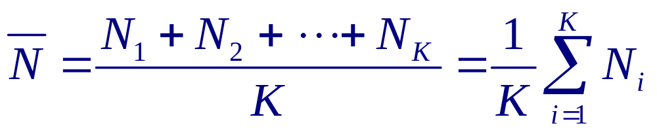
误差理论与数据处理
一、测量和误差
1、测量（measurement）
所谓测量就是以确定量值为目的的一组操作。
2、真值（ true valve[或of a quantity]）
真值是与给定的特定量定义一致的值。由于测量技术、条件以及真值本身的性质，真值是不可得的，测量结果根据需要有限度地接近真值。实验中常用算术平均值代替真值参与运算 。

Slide 4




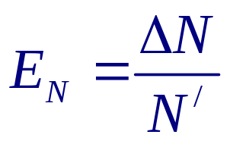
误差理论与数据处理
3、误差（error of measurement）
计算时：
误差的表示
绝对误差：
相对误差：

Slide 5
误差理论与数据处理
二、 误差的分类和来源
1、系统误差：（systematic error）
是指在相同条件下（实验方法、仪器、环境、人员相同）对同一物理量测量时误差的正、负始终保持不变（要么始终偏大，要么始终偏小；不可能一会偏大，一会偏小）。
产生的原因：
（1）仪器的固有缺陷。
（2）理论方法有误差。
（3）个人误差：

Slide 6
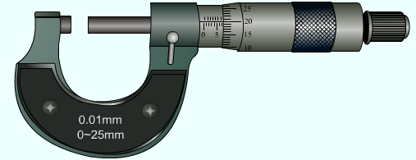
系统误差举例:
例1、千分尺的零值误差
修正值=测量值—零值误差

Slide 7
系统误差举例:
mA
mA
例2、
V
V
电阻小时适用
mA表外接，伏特表分流；
mA表内接， mA表分压；
电阻大时适用
————必要时可以修正

Slide 8
误差理论与数据处理
系统误差特点：要么偏大，要么偏小
系统误差处理：根据具体问题采取一些措施,例如进行零值修正、 改进实验方案等在一定程度上去克服它。
对于在现有条件下无法克服的系统误差要进行不确定度评定。要在报告中有所体现。

Slide 9
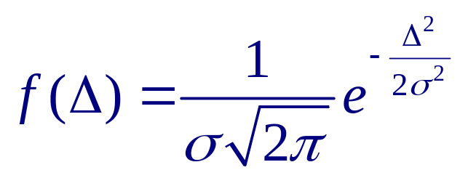
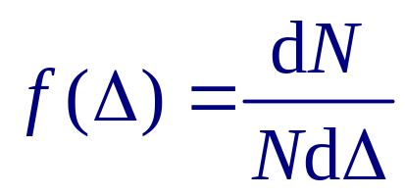



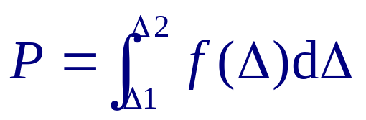
误差理论与数据处理
2、偶然（随机）误差：
某次测量的测量结果与在重复性条件下对同一被测量进行无限多次测量所得结果的平均值之差。
随测量次数的增加,偶然（随机）误差遵从统计规律,其分布函数：
——概率密度
——概率

Slide 10












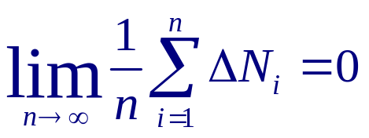
误差理论与数据处理
——偶然（随机）误差分布函数：
P=0.683
特点：
（1）单峰性
（2）对称性
（3）有界性
（4）抵偿性

Slide 11
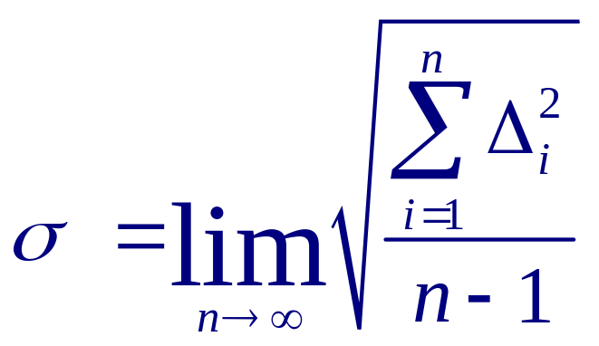
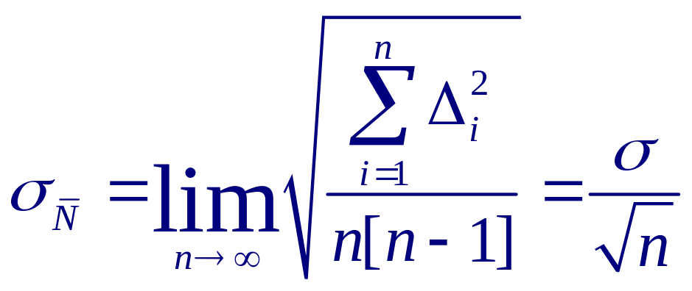
误差理论与数据处理
测量值的标准偏差σ ：
计算器
Excel
Excel
平均值的标准偏差：

Slide 12
误差理论与数据处理
三、不确定度的评定
1、不确定度评定的意义
测量结果不可能是绝对准确的，它必然有不确定的成分。这种不确定的程度是可以用一种科学的、合理的、公认的方法来表征，这就是“不确定度”的评定，在测量方法正确的情况下，不确定度愈小，表示测量结果愈可靠。
评价得过大，在实验中会怀疑结果的正确性而不能果断地作出判断，在生产中会因测量结果不能满足要求而需再投资，造成浪费；评价得过小，在实验中可能得出错误的结论；在生产中则产品质量不能保证，造成危害。

Slide 13
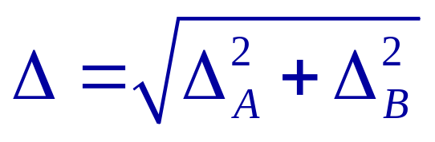
误差理论与数据处理
2、关于不确定度的一些基本概念和分类
不确定度是表征测量结果具有分散性的一个参数，它是被测量的真值在某一量值范围内的一个评定。
所谓“标准不确定度”是指以“标准偏差”表示的测量不确定度估计值，简称不确定度，记为△。
标准不确定度一般可分为以下2类：
（1）A类评定不确定度△_{A}：统计方法得到的
（2）B类评定不确定度△_{B}：非统计方法得到的
合成标准不确定度△：

Slide 14
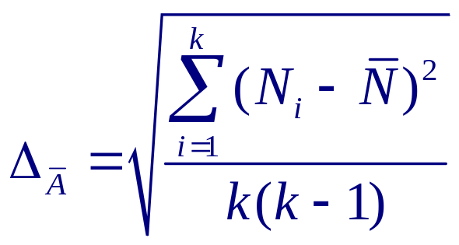
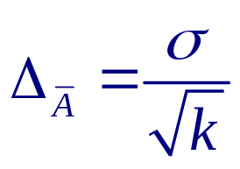
误差理论与数据处理
3、直接测量标准不确定度的评定
（1）A类评定不确定度：
计算器上有单次测量的标准偏差键[σ］，则平均值的标准偏差。
对单次测量，不计算A类不确定度。

Slide 15
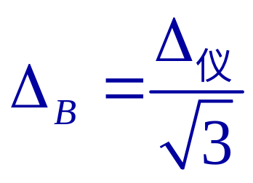



误差理论与数据处理
（2）B 类评定不确定度：
是用非统计方法获得的,由测量不确定度和仪器不确定度两部分组成。
为简单起见, 我们只考虑仪器不确定度,而且按平均分布处理
△_{仪}参看教材P10

Slide 16


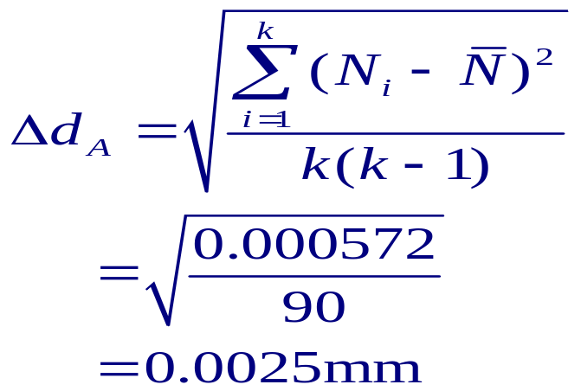
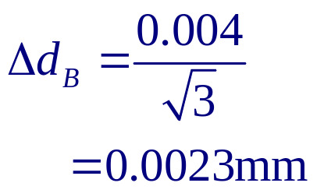
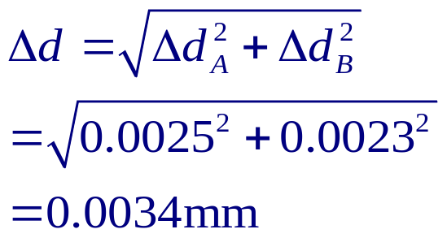
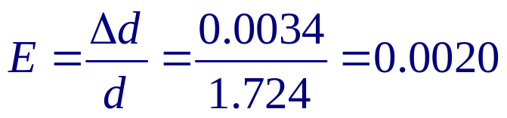
千分尺：仪器误差： 零值误差：-0.005
k | d | △d | △d²
1 | 1.726 | 0.007 | 0.000049
2 | 1.721 | 0.002 | 0.000004
3 | 1.707 | 0.012 | 0.000144
4 | 1.704 | 0.015 | 0.000225
5 | 1.728 | 0.009 | 0.000081
6 | 1.715 | 0.004 | 0.000016
7 | 1.721 | 0.002 | 0.000004
8 | 1.712 | 0.007 | 0.000049
9 | 1.719 | 0 | 0
10 | 1.737 | 0.018 | 0.000324
平均 | 1.7190
求和 |  |  | 0.000572

Slide 17
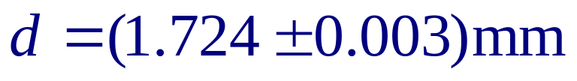


测量的表示：

Slide 18
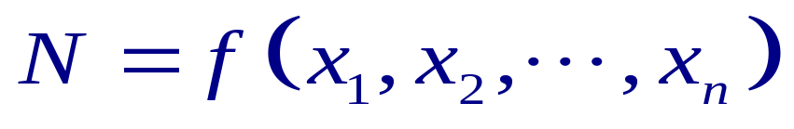
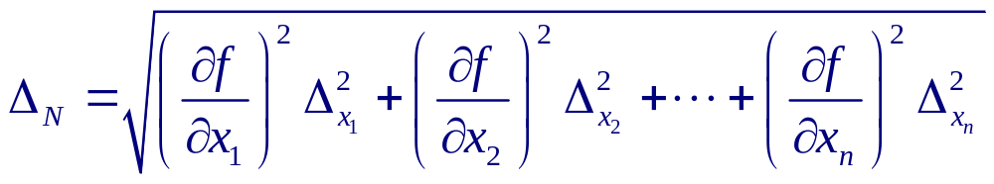
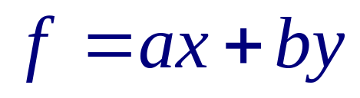
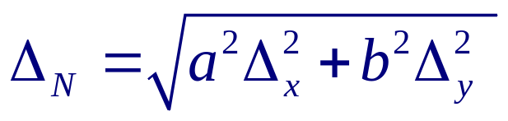
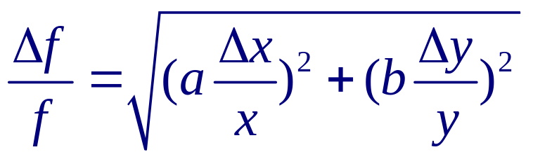
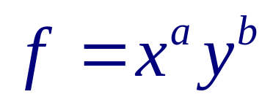
误差理论与数据处理
3、间接测量的标准不确定度的传递
测量结果N的标准不确定度为：
(1)和差形式函数
(2)积商形式函数

Slide 19
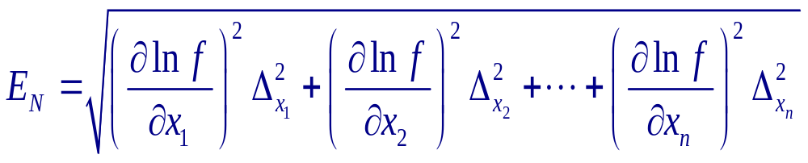
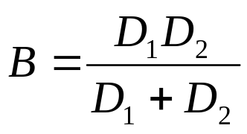
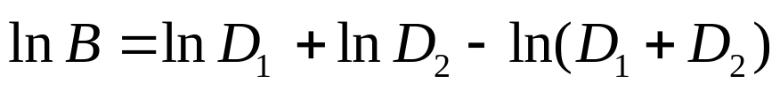
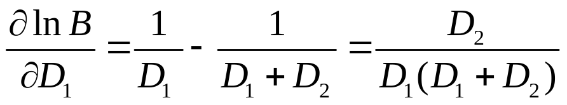
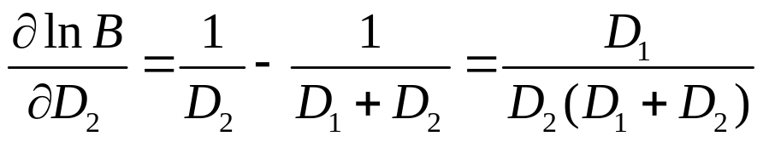
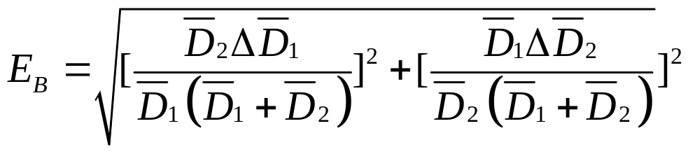
不确定度的传递公式举例
(3)混合形式函数f，测量结果N的相对不确定度为：
例1

Slide 20

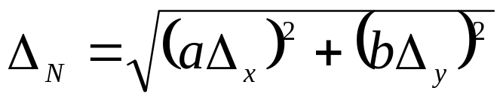
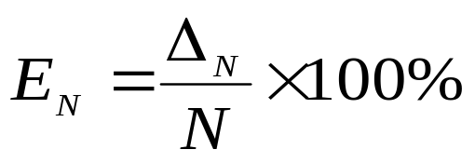


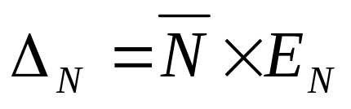
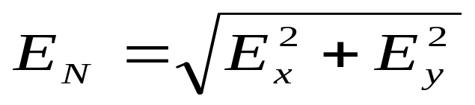


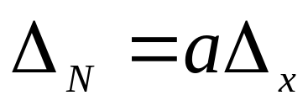
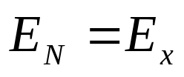
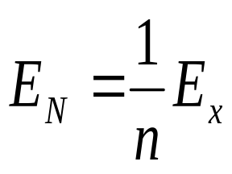

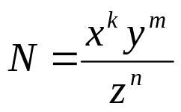
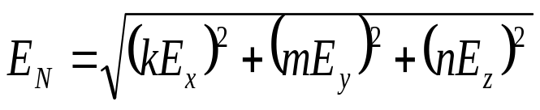
常用函数的不确定度传递公式
函数表达式 | 合成标准不确定度公式 | 相对不确定度

Slide 21
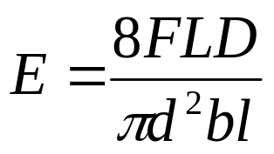
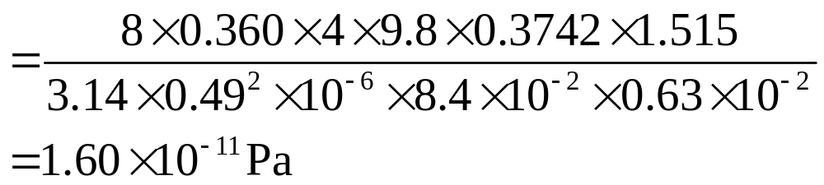
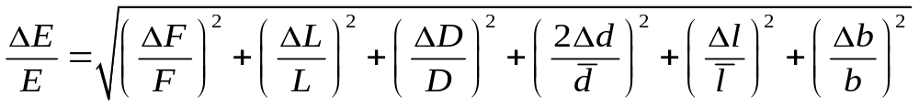
例２：拉伸法测杨氏模量
1、计算杨氏模量 E：
2、计算△E：测量结果的相对不确定度

Slide 22
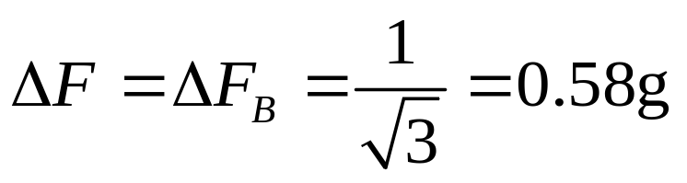
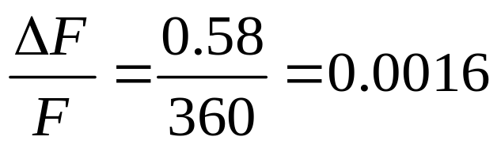
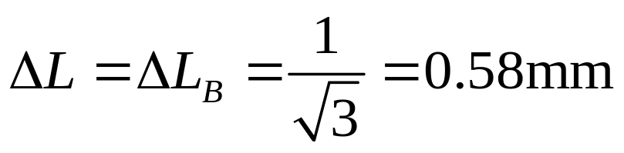
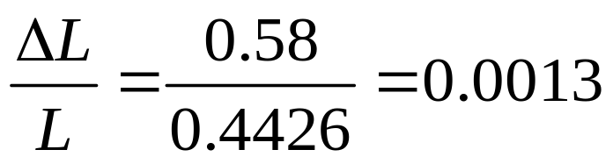
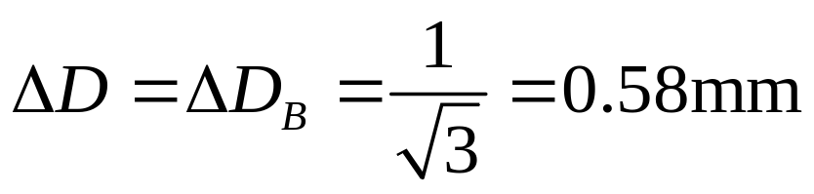
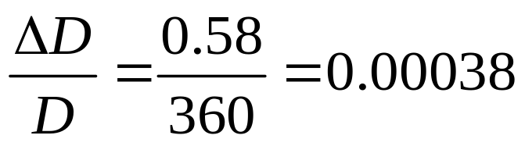
1、
2、
3、

Slide 23
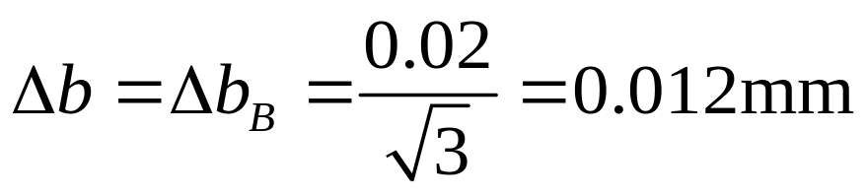
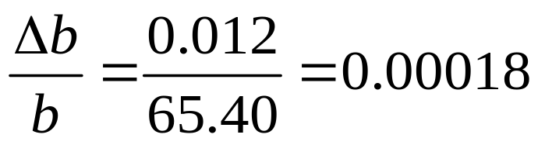
4、

Slide 24



5、

Slide 25




6、

Slide 26





规范表示测量结果

Slide 27

误差理论与数据处理
四、有效数字
1、有效数字的概念
当一个近似数引入的误差的绝对值小于近似数末位的0.5时,从该近似数左边第一个非零数字起到最后一位均为有效数字。
测量值读准了的位数加上一位估读位组成有效数字。

Slide 28
有关有效数字的几点说明：
（1）有效数字的位数与小数点的位置无关。
例如：0.00430m = 0.430cm =4.30mm 皆为三位有效数字。（有效数字前的零不是有效数字）
（2）数字中间的0和末尾的0均算有效数字，所以末尾的零不能随意增减。
例如：200.5mm 和 30.50cm 都是四位有效数字。

Slide 29


误差理论与数据处理
(3) 常数不用取有效数字，但在计算时等常数所取的位数不应少于其他数值的有效数位。
(4) 一般情况下，绝对误差的有效数位只取一位到二位，不超过两位。误差进位的原则是只进不舍。相对误差E_{N} 最多取两位
(5)在任何数值中，数值的最后一位应与误差位对齐。
例如：
正确，
错误。

Slide 30



误差理论与数据处理
2、仪器的估计读数:
（1）和仪器的不确定度对齐
cm
1
2
3
例1:
仪器名称 | 量程 | 分度值 |  | 零值误差
钢直尺 | 300mm | 1mm |  | ——
读数 L=25.6 （mm）
注：实验报告中要在实验仪器一项中绘制并填写仪器表格

Slide 31

误差理论与数据处理
1 2 3 4 5 6 7 8 9
0 0.1 0.2 0.3 0.4 0.5 0.6
例2:有的仪器是五进制的，应将最小格分成5份来估读；有的仪器是二进制的，应将最小格分成2份来估读，即游码左缘靠近刻线读偶数，靠近半格读奇数，所谓“靠近”，包括稍欠和稍超。
当然在日常生活中，测量一般是不进行估读的。

Slide 32







误差理论与数据处理
3、有效数字的运算
和最靠前的对齐
（1） 加减运算：
（2）乘除运算
和位数最少的对齐
（3）乘方开方运算
位数一样
（4）测量结果的有效数字位数的确定：
小数点对齐

Slide 33


Slide 34



2、数据处理要求
（2）数据计算规范：必须先有文字公式，然后按公式的变量顺序代入数据，再写出结果。结果的有效数字位数必须按有效数字运算规则进行取舍。
例1、某物理量的测量公式为：
式中各量的测量结果如下：
n(cm) | d(cm) | m(kg) | L(cm) | R(cm) | D(cm) | g
0.0500 | 3.99 | 2.5000 | 80.0 | 8.00 | 150.0 | 9.7986

Slide 35




3、实验结果规范
如果属于测量物理量量值的：
例：
规范表示测量结果

Slide 36


课 件 制 作：赵改清
深圳大学物理教学实验中心
2024.3.20
再见！

